Slide 1

Podnikatelský plán pro založení autodopravy
Autorka práce: Tomáš Peško
Vedoucí práce: Ing. Vladimír Ľupták, PhD.
Oponent práce: Ing. David Šefl

Slide 2
Důvod výběru zvoleného tématu
Vlastní zájem o autodopravu
Získání nových informací
Zhodnocení nápadu
Získání většího přehledu

Slide 3
Cíl diplomové práce
Cílem práce je zpracovat reálný podnikatelský plán pro založení konkrétní soukromé autodopravy, za pomocí využití a aplikování znalosti logistiky, který bude vhodný pro zahájení činnosti.

Slide 4

Základní informace o podnikatelském subjektu
Kargos Logistics s.r.o.
Jaurisova 515/4, 140 00 Praha 4
Společnost s ručením omezeným
Základní kapitál 200.000 Kč
Autodoprava, transport, spedice

Slide 5
Použité analýzy
PEST analýza
SWOT analýza
Marketingový mix
Porterův model pěti sil
Analýza rizik
Finanční analýza

Slide 6
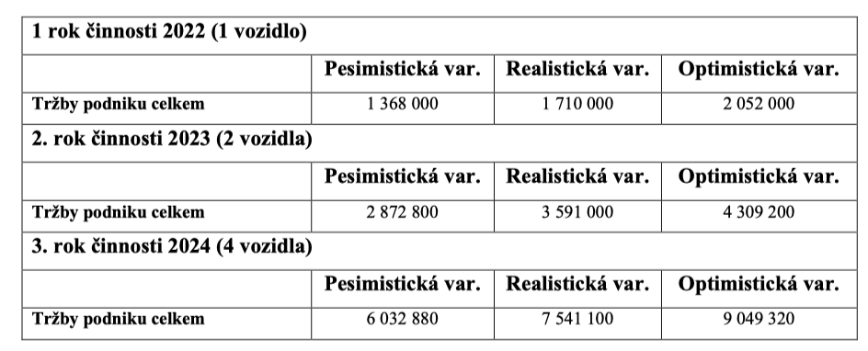
Plán tržeb

Slide 7
Shrnutí
Aplikovatelnost v praxi
Návrhy opatření
Splnění cíle práce

Slide 8
Doplňující otázky vedoucího práce a oponenta
Vedoucí práce:
1) Kdo a kolik lidí se podílelo na analýze rizik na str. 54?
2) Na základě čeho jste určili dopad rizika ”Změna PHM” na ”2”, tedy jako za nevýznamné?
3) Vysvětlete tabulku č. 25 na straně 61.

Slide 9
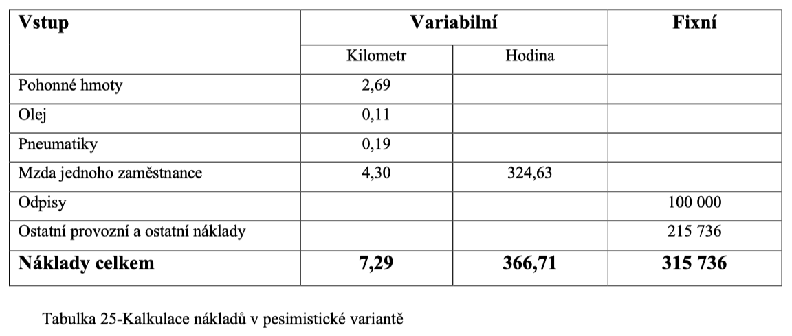
Doplňující otázky vedoucího práce a oponenta

Slide 10
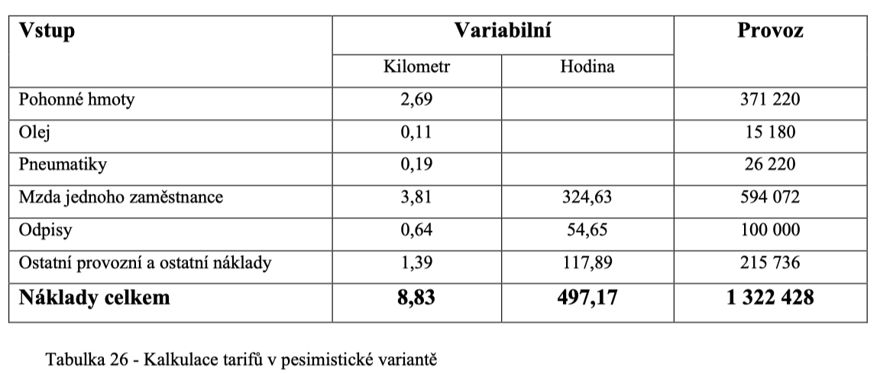
Doplňující otázky vedoucího práce a oponenta

Slide 11
Doplňující otázky vedoucího práce a oponenta
Oponent:
1) Na základě čeho byly zvoleny váhy jednotlivých faktorů IFE a EFE maticích?
2) Jak se změní cena poskytované služby s ohledem na současné (05/2022) ceny pohonných hmot?
3) Může být rok 2022 považován za dobu vhodnou pro vstup na trh v tomto odvětví? Můžeme zde spatřit změnu některých hrozeb a příležitostí?

Slide 12
Děkuji Vám za pozornost

